Slide 1




GAMTEK + PRAKTIK
Pert. 6: Tugas
D o s e n : F r i d a H a s a n a , S . P d ., M. E n g .

Slide 2



T U G A S
Amati dan gambar ulang contoh berikut menggunakan aplikasi Microsoft Visio atau AutoCAD.
Ketentuan:
Lengkapi dengan wiring diagram (Double Line Diagram)
kWh meter
Simbol sesuai PUILL 2000
Adaptif
Kreatif
Inovatif

Slide 3
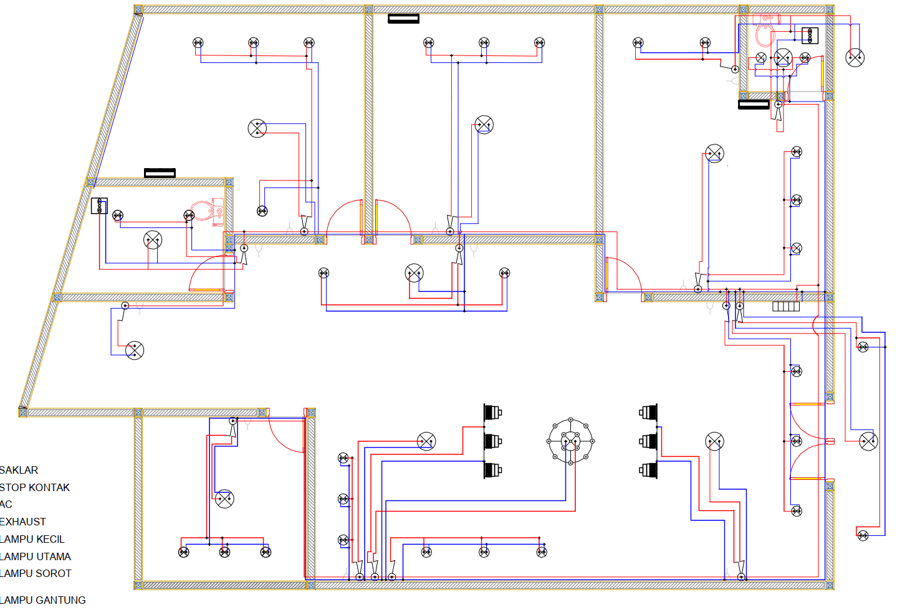
Adaptif
Kreatif
Inovatif

Slide 4
- END -

